Slide 1
Gute Hygienepraxis
Grundkenntnisse

Slide 2
Gute Hygienepraxis
(oder Gute Herstellungspraktiken) =
Grundlegende Maßnahmen zur Erhaltung der Gesundheit von Lebensmittelkonsumenten

Slide 3
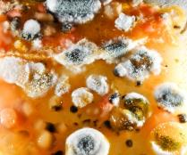

Gute Hygienepraxis
Eine gute Hygienepraxis sorgt für gesunde Nahrungsmittel:
Sicherheit: Lebensmittel ohne Gefahren (keine Salmonellen, keine Glassplitter ...)
Bekömmlichkeit: Qualitativ akzeptable Lebensmittel (kein Geruch, keine Veränderung ...)

Slide 4
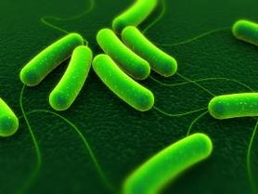
Gefahren
Vorhandensein eines biologischen, biochemischen oder physikalischen Wirkstoffs oder Zustands des Lebensmittels, der möglicherweise gesundheitliche Auswirkungen hat.
Es gibt 4 Gefahrentypen:
- biologische
- physische
- chemische
- allergische

Slide 5
Physische Gefahren
Vorhandensein von Fremdkörpern in Lebensmitteln
Beispiele:
Glas-, Flaschen- oder Lampensplitter ...
Steine, Sand, Erde, Holzspäne …
Metallstücke: Bolzen, Muttern, Nägel, Nadeln …
Tiere: Fischgräten, Knochenteile ...
Ungeziefer: Insekten, Spinnen, Mäuse …
Personal: Schmuck, Stifte, Haare, Becher …

Slide 6
Chemische Gefahren
Vorhandensein chemischer Rückstände in Lebensmitteln
Landwirtschaft: Insektengifte, Pestizide, Fungizide, Antibiotika, Hormone, Nitrite, Nitrate, Düngemittel …
Umgebung: Schwermetalle, Dioxine, PCB, Mykotoxine …
Zusatzstoffe: Konservierungsmittel, Farbstoffe ...
Herstellungsverfahren: Rückstände von Reinigungs- und Desinfektionsmitteln, Zusatzstoffe, Lösungsmittel, Kleber, Farbstoffe …

Slide 7

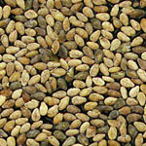
Allergische Gefahren
Erzeugnisse, die eine allergische Reaktion hervorrufen können
Eine allergische Reaktion kann sich durch Ausschlag, Kopfschmerzen, Durchfall, Ekzeme, Nesselsucht zeigen, aber auch Herzrasen und andere Störungen verursachen, die zum Tod führen können.
In der europäischen Gesetzgebung sind 14 Allergene aufgeführt: Gluten, Krebstiere, Eier, Fisch, Erdnüsse (Haselnüsse, Erdnüsse), Soja, Milch, Nüsse, Sellerie, Senf, Sesam, Sulfite, Lupine, Weichtiere

Slide 8
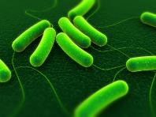
Biologische Gefahren
Vorhandensein von Bakterien, Viren, Schimmel, Parasiten und Kranheitserregern in Lebensmitteln
Krankheitserreger verursachen:
Infektionen: direkt durch lebende Erreger
Bsp.: Salmonellen (Ei, Nüsse ...), Listerien (Ei, Milchprodukte)
Vergiftungen: durch Toxine, die durch Krankheitserreger entstehen
Bsp.: Staphylokokken, Clostridium Botulinum, Bacilius Cereus ...

Slide 9
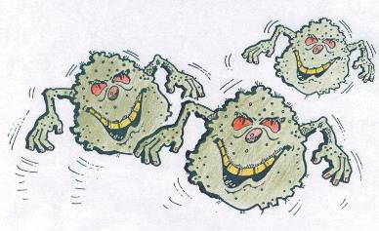
Biologische Gefahren: Bakterien
ergeben sich aus einer schlechten Hygiene
vermehren sich extrem schnell
sind manchmal krankheitserregend
sind unendlich klein
gibt es überall

Slide 10
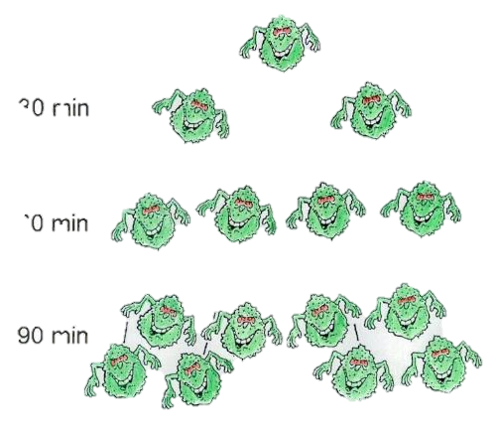
Die Vermehrung von Bakterien
Nach zehn Stunden:
Mehr als eine Million!

Slide 11
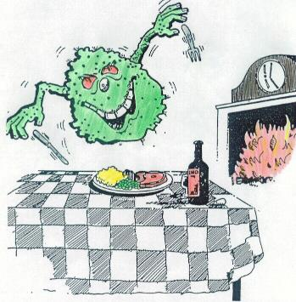
Die Vermehrung von Bakterien benötigt:
Nahrung
Feuchtigkeit
Wärme
Zeit
Luft (Sauerstoff)

Slide 12
Einige Grundlagen der Mikrobiologie
Eine infizierte Minimaldosis genügt,
um eine Lebensmittelvergiftung auszulösen.
→ Eine Vermehrung muss unbedingt vermieden werden!
Aber wie?

Slide 13
Einige Grundlagen der Mikrobiologie
Die Vermehrung von Mikroben ist abhängig von folgenden Faktoren:
Temperatur
Wasser
Sauerstoff
Auf diese Faktoren kann man einwirken, um die Vermehrung von Mikroben zu begrenzen.

Slide 14
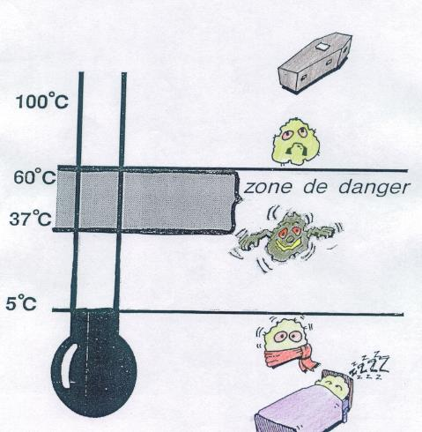
Bakterien und Temperatur
Gefahrenzone

Slide 15
Bakterien und Temperatur
Pasteurisieren und Sterilisieren sind die beiden häufigsten Verfahren zur Beseitigung von Mikroorganismen
1. „Pasteurisieren“ bedeutet,
dass man das Produkt bei einer Temperatur von 60°C bis 90°C während einer Dauer von einigen Sekunden bis zu 20 Min. erwärmt.
→ Dadurch werden fast alle krankheitserregenden Keime (außer den Sporenbakterien) zerstört.

Slide 16
Bakterien und Temperatur
2. „Sterilisieren“ bedeutet,
dass man das Produkt bei einer Temperatur von 115°C bis 140°C während einer Dauer von einigen Sekunden bis zu 30 Min. erwärmt.
→ Dadurch werden fast alle Mikroorganismen zerstört (aber leider auch die guten!)
Entscheidend bei beiden Verfahren
ist das richtige Zeit-Temperatur-Verhältnis!

Slide 17
Bakterien und „Wasseraktivität”
Die „Wasseraktivität“ eines Lebensmittels bezeichnet das „verfügbare“ oder „aktive“ Wasser, das die Mikroorganismen „trinken“ können, um sich zu ernähren und vermehren.
Die „Wasseraktivität“ kann reduziert werden durch:
Austrocknung
Einfrieren
Zusatz von Salz
Zusatz von Zucker

Slide 18
Bakterien und Sauerstoff
Die meisten Bakterien brauchen Sauerstoff.
Den Sauerstoff kann man mit folgenden Techniken entziehen:
Vakuumverpackung
Verpackung in Schutzatmosphäre (Kohlendioxid)

Slide 19
Andere Möglichkeiten, um die Vermehrung von Mikroben zu vermeiden
Zusatzstoffe/Konservierungsmittel: zerstören nicht die Mikro-organismen, aber halten deren Anzahl stabil
Hinweis: ein säurehaltiges oder fermentiertes Produkt „verteidigt“ sich besser gegen biologische Kontaminationen

Slide 20

Symptome einer Lebensmittelvergiftung
Bauchschmerzen
Durchfall
Übelkeit
Erbrechen
Fieber

Slide 21
Symptome einer Lebensmittelvergiftung
Von einer einfachen Darmstörung bis zum Krankenhaus-aufenthalt (in einigen extremen Fällen sogar zum Tod).
Personengruppen, die besonders anfällig sind:
Kinder
ältere Menschen
kranke Menschen
schwangere Frauen

Slide 22



Bedeutung der Hygiene
Sanitäre Auflagen: Mehr Hygiene = weniger Erkrankungen
Wirtschaftliche Auflagen: Mehr Hygiene = bessere Konservierung des Produktes, Exportmöglichkeiten, vermiedene Unfälle ...
Legale Verpflichtung: Die GHP (Gute Hygienepraxis) wird gesetzlich verlangt

Slide 23
Lebensmittelsicherheit in der Presse
Abgesehen von der Gesundheit des Verbrauchers führt eine Kontamination zu:
Produktionsstopp (um die Zone zu reinigen, die kontaminierten Lebensmittel zu kontrollieren und zu überarbeiten …)
Vertrauensverlust der Kunden
Imageverlust des Unternehmens
Geldbußen und eine verstärkte Kontrolle
...
Risiko für die finanzielle „Gesundheit“ des Unternehmens bedeutet:
Risiko für Arbeitsplätze!

Slide 24
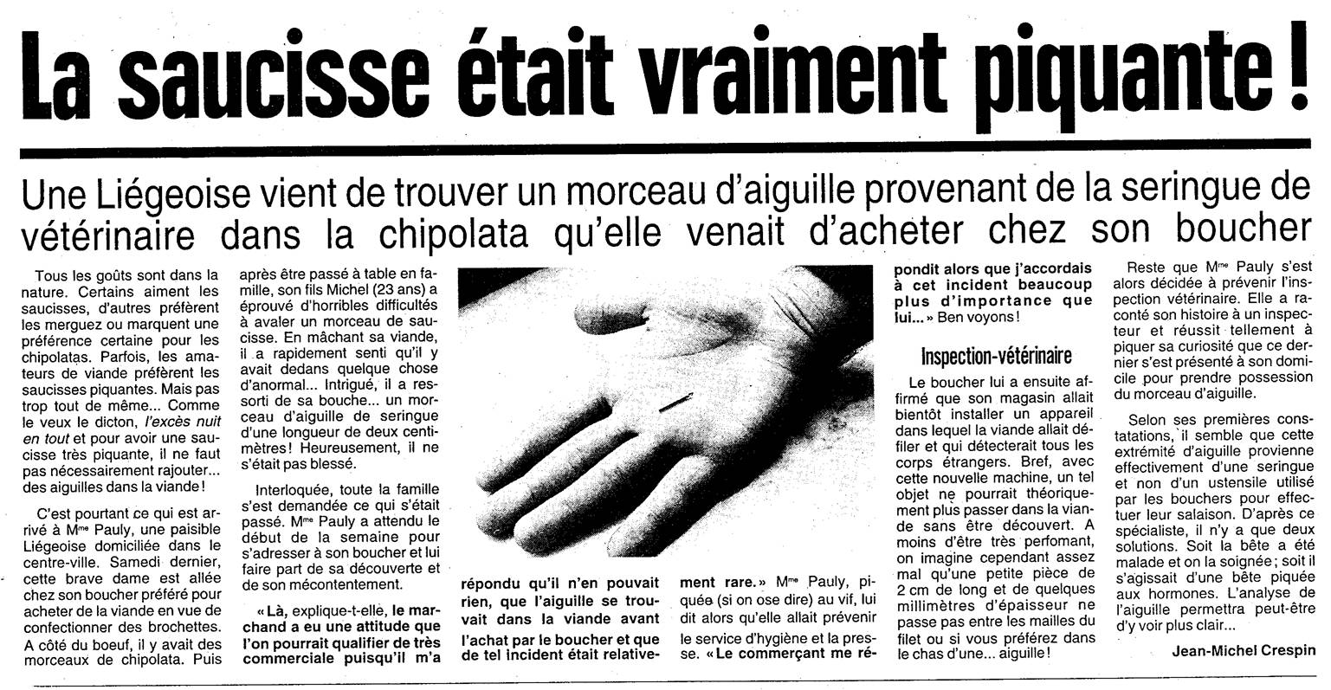
Lebensmittelsicherheit in der Presse
Beispiele aus Zeitungsartikeln, die sich mit Lebensmittelskandalen befassen

Slide 25
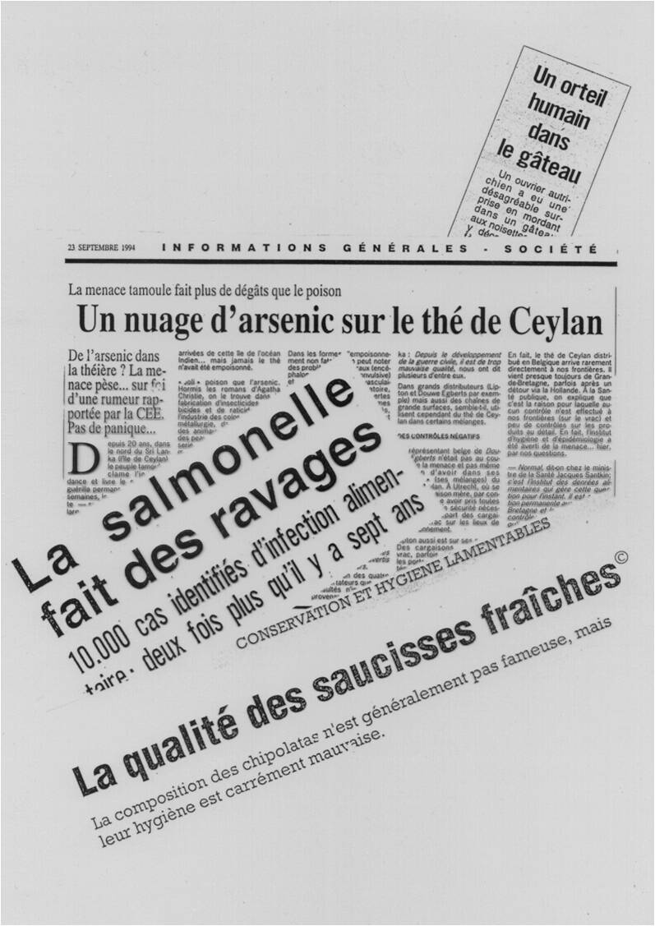
Lebensmittelsicherheit in der Presse

Slide 26
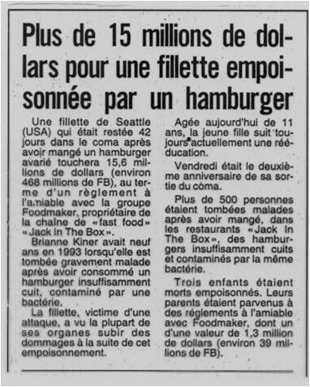
Lebensmittelsicherheit in der Presse

Slide 27
Wie dagegen ankämpfen?
Gute Hygienepraxis in fünf Punkten:
Umgebung
Personal
Rohstoffe oder Produkte
Material und Ausrüstung
Arbeitsmethoden

Slide 28
Wie dagegen ankämpfen?
Gute Hygienepraxis in fünf Punkten:
Umgebung
Personal
Rohstoffe oder Produkte
Material und Ausrüstung
Arbeitsmethoden

Slide 29
Umgebung
Vermeiden Sie Kreuzkontamination: trennen Sie die Bereiche (schmutzig / sauber, warm / kalt, Verpackung / Abfall, Food / Non-Food, allergene / nicht-allergene Produkte ...)
Prinzip „Vorwärtsgang“: nicht zurückgehen, sich nicht kreuzen. Man geht vom Schmutzigen in Richtung des Sauberen.

Slide 30
Umgebung: Anordnung der Räume
Ablauf vorwärts:
Schlecht
Gut

Slide 31
Umgebung
Ausstattung für eine einfache Reinigung: glatte und waschbare Materialien
Kontrolle des Trinkwassers
Kontrolle der Luftverschmutzung

Slide 32
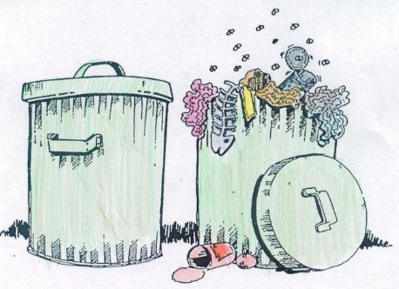
Umgebung: Entsorgung der Abfälle
Abfalleimer müssen:
wasserdicht
geschlossen
regelmäßig geleert
und gereinigt sein

Slide 33

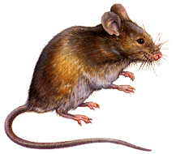



Umgebung: Kampf gegen Schädlinge
Ratten, Mäuse, Schaben, Fliegen, Vögel, Haustiere ...
Eine Kakerlake kann bis zu 14.000.000 Bakterien mit sich führen, von denen einige gefährlich sind.

Slide 34
Umgebung: Kampf gegen Schädlinge:
Die unmittelbaren Zugänge der Einrichtung reinigen
Lassen Sie Türen / Fenster / Moskitogitter geschlossen
Geschützte Abflüsse haben
Die (verpackten, verschlossenen etc.) Produkte schützen
Die Abfälle und die Mülleimer regelmäßig ausleeren
Regelmäßig die Infrastrukturen und das Material reinigen
Die Produkte in 30 cm Entfernung von den Wänden lagern

Slide 35
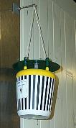
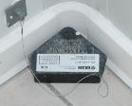
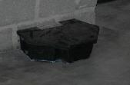
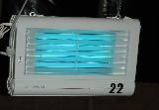
Umgebung: Kampf gegen Schädlinge:
Platzierung von Fallen (Köderboxen, die Gift enthalten und die oft von externen Firmen stammen) und Geräten zur Schädlingsbekämpfung
Kontrollieren Sie die Köder auf das Vorhandensein von Insekten und Nagetieren
Achten Sie darauf, dass die Schädlingsbekämpfung niemals in den Kontakt mit Lebensmitteln kommt: Insektenfallen u.ä. in der Nähe von Arbeitsflächen ...
→ Ohne ausdrückliche Erlaubnis dürfen die Fallen u.ä. nicht berührt oder bewegt werden.

Slide 36
Umgebung: Reinigung und Desinfektion
Reinigung: Schmutzentfernung (sichtbare Sauberkeit der Oberflächen)
Desinfizieren: Beseitigung aller Mikroorganismen

Slide 37
Umgebung: Reinigung und Desinfektion
4 Komponenten:
chemisch
Temperatur
0°c
mechanisch
Zeit

Slide 38
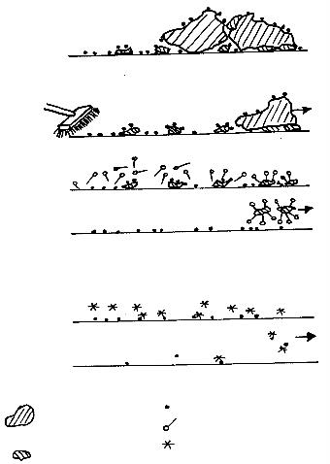
Umgebung: Reinigungsprotokoll
Reinigung
Vorreinigung
(Entfernung großer Schmutzablagerung)
Reinigung
(Entfernung des restlichen sichtbaren Schmutzes)
Spülen
Desinfektion
Desinfektion
Endspülen

Slide 39
Umgebung: Reinigungsprotokoll
Was muss man reinigen?
ALLES
unbedingt alles!
Nach einem vorher festgelegten Reinigungsplan!

Slide 40
Umgebung: Reinigungsprotokoll
Wann muss man reinigen?
Nach einem festgelegten Reinigungsplan
Und IMMER nach der Verarbeitung von Allergenen (Nugat, Mandeln, Pistazien …)

Slide 41
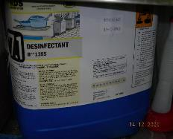
Umgebung: Reinigungsprotokoll
Wie gereinigt werden muss?
Wählen Sie das im Reinigungs- und Desinfektionsplan angegebene Produkt.
Beachten Sie genau die Gebrauchsanweisung
  Konzentration
  Wirkdauer
  Temperatur
  Anwendung (reiben, einwirken lassen ...)
Genau den Reinigungsplan einhalten und die Hygienevorschriften befolgen!
Nicht in der Nähe von offenen Waren reinigen
Danach: Aufräumen: Schläuche aufrollen, Reinigungsmittel nach Gebrauch wegräumen

Slide 42
Umgebung: Reinigungsprotokoll
Die Erfassung bzw. Registrierung der Reinigungs- und Desinfektionsmaßnahmen ist obligatorisch
Visuelle und möglicherweise bakteriologische Kontrolle

Slide 43
Umgebung: Reinigungsprotokoll
– Den Sanitärplan genau einhalten
GENAU DEN REINIGUNGS- UND DESINFEKTIONSPLAN BEFOLGEN!
  Was (reinigen)
  Wer
  Wie: welches Mittel, in welcher Konzentration, welche Wirkdauer, welche Temperatur, welche Anwendungsart (reiben, einwirken lassen …)
  Wann: an welchem Herstellungszeitpunkt (Chargenwechsel) und/oder wie oft
  + Die Kontrollverfahren einhalten
  + Die ergriffenen Maßnahmen regsitrieren

Slide 44
Wie dagegen ankämpfen?
Gute Hygienepraxis in fünf Punkten:
Umgebung
Personal
Rohstoffe (+ Fertigprodukte und Zutaten)
Material und Ausrüstung
Arbeitsmethoden

Slide 45
Personal
Das „schwache“ und wichtigste Glied in der Beherrschung der Hygiene

Slide 46
Personal
10 bis 100000 / cm2
1 Million / cm2
Hauptquelle
der Keime:
10 Millionen / g
100 Millionen / g
100 bis 1000 / cm2
100 Millionen / g

Slide 47
Personal
Hand = Kontaminationsherd:
Regelmäßiges und sorgfältiges Händewaschen
Gut ausgestattete Waschbecken in Reichweite
Keinen Schmuck tragen, das vereinfacht die Reinigung

Slide 48
Personal: Wann sich die Hände waschen?
Erst in die Schleuse, bevor Sie in die Produktion gehen
Nach dem Benutzen der Toiletten
Nach einer Pause – nach dem Rauchen
Nach dem Händeschütteln
Nach dem Niesen oder Naseputzen
Kurz gesagt nach jeder kontaminierenden Aktivität!
Das Tragen von Handschuhen ersetzt das Händewaschen nicht!
Erneuern Sie Handschuhe nach kontaminierenden Aktivitäten!

Slide 49
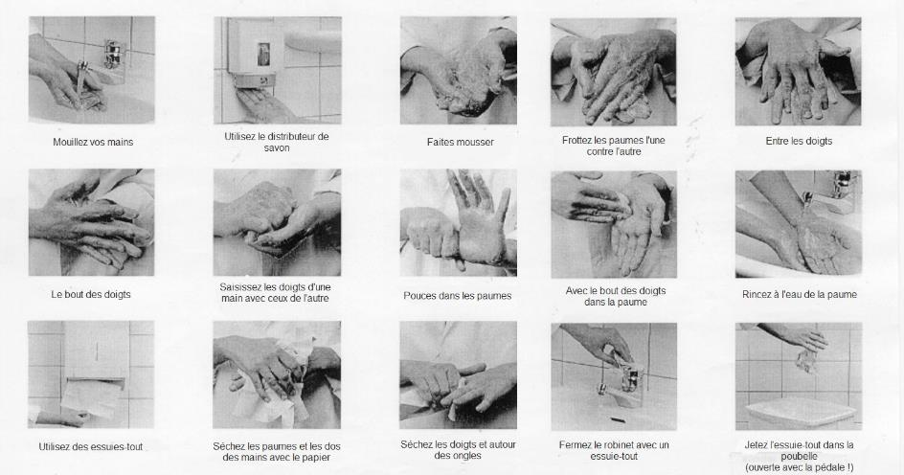
Personal: Sich richtig die Hände waschen

Slide 50
Personal
Saubere Arbeitskleidung
Haarnetz (bis zu den Ohren)
Bartnetz bei Bedarf
sauberer Arbeitskittel, helle Farbe, täglich zu wechseln (keinen Anorak oder Pullover unter dem Kittel!)
saubere Sicherheitsschuhe (+ Desinfektionsbad, falls vorhanden)
eventuell Handschuhe tragen
Sich von oben nach unten anziehen: erst das Haarnetz, dann den Arbeitskittel und zuletzt die Schuhe

Slide 51
Personal
Verletzungen der Haut:
Benutzen Sie den „blauen“ Verband
(Das ist ein Verband, in dem sich Metall befindet und das von einem Metalldetektor festgestellt werden kann.)
Erkrankungen:
Melden Sie Ihrem Arbeitgeber, wenn sie sich krank fühlen

Slide 52
Personal
Fingernägel: müssen kurz und sauber sein; kein Nagellack
Parfüm und Make-up: sollten leicht und dezent sein
Schmuck:
  keine Uhren
  keine Ketten
  keine Ringe (außer Eheringen)
  keinen Schmuck
  keine Ohrringe
  kein sichtbares Piercing

Slide 53
Personal
Absolutes Rauchverbot!
(außer draußen und an Orten, die dafür vorgesehen sind)
(Zur Erinnerung: Hände waschen nach dem Rauchen)
Essen und Trinken ist verboten
(an bestimmten Stellen darf Wasser getrunken werden)
Persönliche Gegenstände gehören nicht an den Arbeitsplatz
Umkleideraum
  Keine Kleidung liegen lassen
  Nichts auf die Schränke legen
  Genau trennen zwischen persönlichen Gegenständen und solchen, die für die Arbeit notwendig sind

Slide 54
Wie dagegen ankämpfen?
Gute Hygienepraxis in fünf Punkten:
Umgebung
Personal
Rohstoffe (+ Fertigprodukte und Zutaten)
Material und Ausrüstung
Arbeitsmethoden

Slide 55
Rohstoffe
Die Rohstoffe müssen einwandfrei sein
Die Qualitätskontrolle bei der Warenannahme spielt dabei eine Schlüsselrolle

Slide 56
Rohstoffe – Fertigprodukte – Zutaten
Prüfen Sie systematisch visuell die gesamte Ware daraufhin,
ob die Hygiene des Lieferanten und des Transportmittels unbefriedigend ist.
ob die Verpackung geöffnet, zerrissen, beschädigt, verschmutzt, durchlöchert usw. ist.
ob es Farbabweichungen, abnormale Aspekte oder unangenehmer Geruch gibt.
ob Etiketten fehlen oder nicht vorschriftsmäßige Etiketten verwendet wurden.
ob die Temperatur oder das Haltbarkeitsdatum überschritten wurde.
ob irgendeine andere „Nichtkonformität“ festgestellt wird.
→ Lehnen Sie sämtliche Waren ab, die nicht den Vorschriften entrsprechen!
Und füllen Sie das Dokument der Nichtkonformität aus.

Slide 57
Lagerung
Allgemeine Aspekte der Lagerung:
nur in speziell dafür vorgesehenen Orten
Lagerung in den Regalen: Die saubere Ware, Verpackungen usw. oben, die schmutzigen Verpackungen (Kisten ...) unten
nichts direkt auf den Boden oder gegen die Wände stellen (mindestens 30 cm Abstand halten)
decken Sie die Produkte ab
alle Produkte / Paletten müssen genau gekennzeichnet sein
gut lüften
vor Feuchtigkeit schützen (Trockenprodukte),
zu große Temperaturunterschiede vermeiden
auf die besondere Lagerung von Allergenen achten

Slide 58
Lagerverwaltung
FIFO : First – In, First – Out:
Wenn Ihnen verschiedene Möglichkeiten zur Wahl stehen (Silos, Beutel, Kartons usw.), dann wählen Sie die Produkte aus, die dem Verfallsdatum am nächsten liegen.

Slide 59
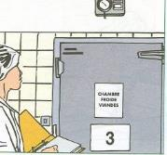

Kühlkette
Gekühlte Lagerung:
Halten Sie die Produkte während des gesamten Prozesses (Herstellung, Lagerung und Versand) in der Kühlkette (je nach Produkt gelten spezifische Temperaturen)
Kontrollieren Sie die Temperaturen
Arbeitsmethode: holen Sie aus dem Kühlraum nur die notwendigen Mengen

Slide 60
Wie dagegen ankämpfen?
Gute Hygienepraxis in fünf Punkten:
Umgebung
Personal
Rohstoffe oder Produkte
Material und Ausrüstung
Arbeitsmethoden

Slide 61
Material und Ausrüstung
Die Oberflächen müssen glatt, nicht saugfähig, abwaschbar, ungiftig und sehr gepflegt sein.
Verbotene Materialien (oder solche, die verboten gehören):
Aluminium (in Betrieben, die Fleisch verarbeiten), Holz, Eisen, Kupfer, Glas
Die „hygienische Ausstattung“:
  muss gereinigt werden können
  muss die Lebensmittel vor möglichen Kontaminationen schützen

Slide 62
Material und Ausrüstung
Wartung und technische Eingriffe
Vorbeugender Wartungsplan
Kalibrierung
Verwendung von Lebensmittelschmierstoffen
Einhaltung der Hygiene bei technischen Eingriffen
Freigabeverfahren der Produktionslinie nach technischen Eingriffen
Achtung: Aufnahme von Glasbruch (spezifisches Verfahren)

Slide 63
Wie dagegen ankämpfen?
Gute Hygienepraxis in fünf Punkten:
Umgebung
Personal
Rohstoffe oder Produkte
Material und Ausrüstung
Arbeitsmethoden

Slide 64
Arbeitsmethoden
Das Anwenden der richtigen Methoden verhindert:
Kontaminationen
die Vermehrung der Bakterien
Erneute Kontaminationen
Viele Punkte wurden bereits in früheren Folien behandelt! ☺

Slide 65
Arbeitsmethoden
Die Kühl- und Wärmekette einhalten

Slide 66
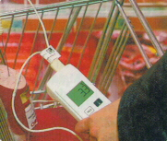
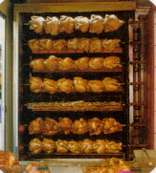
Arbeitsmethoden
Zeit und Temperatur:
Kälte tötet nicht die Mikroben, aber verhindert deren Vermehrung (Lagerung)
Hitze kann Mikroben abtöten (pasteurisieren, aufwärmen, warmhalten …)
65°
7°
4°
0°
-18°

Slide 67
Arbeitsmethoden
Registrierung (im Allgemeinen)
Füllen Sie die Produktionsdokumente korrekt aus (Datum, Uhrzeit, Produktionsmenge, verwendete Produktcodes, Name des Arbeiters, beobachtete Temperatur usw.).
Diese Informationen können während der Audits angefordert werden.
Deshalb ist es wichtig, (auch) bei der Registrierung und Aufzeichnung peinlich genau vorzugehen!

Slide 68
Arbeitsmethoden
Registrierung und Rückverfolgbarkeit
Die „Rückverfolgbarkeit“ ist eine der wesentlichen Registrierungen, die sichergestellt werden müssen.
Rechtlich gesehen müssen bestimmte Informationen in Bezug auf eingehende / ausgehende Produkte aufgezeichnet werden:
die Art der Produkte und ihre Identifizierung, ihre Menge,
das Datum ihres Eingangs / ihrer Lieferung,
die Identifizierung des Lieferanten / Kunden.
Ein gutes Rückverfolgungssystem gewährleistet unter anderem einen schnellen und nicht zu kostenintensiven Produktrückruf im Falle eines Vorfalls, wenn dieses Produkt das Unternehmen bereits verlassen hat.

Slide 69

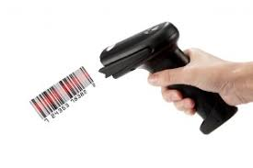
Arbeitsmethoden
Registrierung und Rückverfolgbarkeit
Um die Rückverfolgung gewährleisten zu können, tragen die (ein- und ausgehenden) Produkte eine „Los- bzw. Chargennummer.“
Diese Nummern werden normalerweise von einem Scanner aufgezeichnet, der einen „Barcode“ liest.
Überprüfen Sie bei jedem Gebrauch
die Genauigkeit der Angaben

Slide 70
Arbeitsmethoden
Registrierung und „Nicht-Konformität“
Eine „Nichtkonformität“ = eine Situation, in der ein Produkt die Anforderungen an Qualität oder Lebensmittelsicherheit nicht erfüllt.
Es ist unbedingt darauf zu achten, dass das fehlerhafte Produkt eindeutig identifiziert und aus dem Produktionskreislauf entfernt wird!
Es ist besonders wichtig, „Nichtkonformitäten“ aufzuzeichnen!
Die Verwaltung fehlerhafter Produkte
basiert auf einem Verfahren
- und muss unbedingt registriert werden

Slide 71
Arbeitsmethoden
Ordnung, Aufräumen und Sauberkeit
Räumen Sie Ihren Arbeitsplatz auf
Bewahren Sie nur das Nötigste für Ihre Arbeit in Ihrer Nähe
Rollen Sie die Schläuche nach dem Gebrauch auf
Entsorgen Sie regelmäßig den Abfall
Legen Sie Ihre Werkzeuge nach Gebrauch wieder zurück
…
Es gibt diverse Methoden wie zum Beispiel die „5S-Arbeitsgestaltung“, um das Arbeitsumfeld sicher, sauber und übersichtlich zu gestalten.

Slide 72
Zusammenfassung
Alle diese Grundsätze, Praktiken und Arbeitsmethoden stellen die „guten Herstellungspraktiken“ (oder „gute Hygienepraxis“ – GHP) dar.
Ihr Respekt ermöglicht es, die Risiken für die Lebensmittelsicherheit zu verringern.
Jeder ist betroffen und beteiligt, jeder muss sie respektieren.
Eine falsche Note genügt und das Konzert ist verdorben!

Slide 73
Die Prioritätenpyramide
Die guten Hygienepraktiken sind die Grundlage von allem: sie müssen genau festgelegt und eingehalten werden, bevor weitere Maßnahmen ergriffen werden (HACCP, Zertifizierung usw.)
Die kritischen Kontrollpunkte (CCP) im HACCP-Plan
Aufmerksamkeitspunkte (oder „allgemeine Kontrollmaßnahmen“)
Einhalten der guten Herstellungspraktiken

Slide 74
Zum Referenzrahmen:
Ein gesetzlicher Rahmen: die HACCP-Methode „Hazard Analysis and Critical Control Point“ (Gefahrenanalyse und kritische Kontrollpunkte)
Ein „kommerzieller“ Rahmen, der von den Kunden (Händler und Grossisten) verlangt wird:
  BRC (British Retail Consortium) (GB, NL)
  International Food Standard (Higher Level) (D, F)
  ISO 22000 (weltweit)
  FSSC (weltweit)
  …

Slide 75
Grundlagen zur Gesetzgebung
Die Gesetzgebung erfolgt auf zwei Ebenen:
Auf europäischer Ebene: Eine Reihe von „Vorschriften“ und „Richtlinien“ standardisieren die Hygiene- und Kontrollregeln bzw. deren Normen
Auf nationaler Ebene: Lebensmittelunternehmen werden von der FASNK überwacht
  (Föderalagentur für die Sicherheit der Nahrungsmittelkette = Behörde, die für die Überwachung der gesamten Lebensmittelkette von der Landwirtschaft bis zur Lieferung an den Verbraucher zuständig ist)

Slide 76
Der allgemeine Rechtsrahmen
Komplexer Rechtsrahmen:
  Es gibt viele Gesetze zur Ernährungssicherheit, die oft sehr spezifisch sind.
Beispiele:
  Kennzeichnung von vorverpackten Lebensmitteln
  Materialien, die mit Lebensmitteln in Kontakt kommen
  GVO
  Zusatzstoffe
  Allergene
  …
→ Wir konzentrieren uns hier auf einige allgemeine rechtliche Aspekte

Slide 77
Belgische Gesetzgebung: der königliche Erlass besagt, dass „Eigenkontrolle“ das „Hygienepaket“ vervollständigt.
Das Hygienepaket = eine Reihe von Verpflichtungen in Bezug auf
Infrastruktur
Ausstattung
Herstellungsweise (= „gute Herstellungspraktiken“)
wird ergänzt durch den königlichen Erlass vom 14.11.2003 über Eigenkontrolle, Meldepflicht und Rückverfolgbarkeit in der Lebensmittelkette.

Slide 78

Rechtsrahmen
Belgische Gesetzgebung
Königlicher Erlass vom 14.11.2003 über:
  die Eigenkontrolle
  die Meldepflicht
  die Rückverfolgbarkeit in der Nahrungsmittelkette
  (Der Erlass ist eine Übersetzung einer europäischen Verordnung in belgisches Recht)
(Durch den Ministerialerlass aus dem Jahre 2005 werden die Methoden zur Anwendung der Selbstprüfung und Rückverfolgbarkeit in bestimmten Unternehmen des Lebensmittelsektors gelockert.)
LEITFADEN EIGENKONTROLLE:
„Leitfaden für die Einführung eines Selbstkontrollsystems
in Ihrem Bereich“

Slide 79
Belgische Gesetzgebung: K.E. vom 14.11.2003
Eigenkontrolle

Slide 80
Belgische Gesetzgebung: K.E. vom 14.11.2003
Eigenkontrolle
Gesetzliche Verpflichtung, ein System zur Eigenkontrolle (SEK) zu haben,
- das auf den ‚sektoriellen Handbüchern‘ (von der FASNK genehmigt) basiert
das nach der HACCP-Methode erstellt wurde
das von der FASNK oder von einer von der FASNK genehmigten OCI (Zertifizierungs- / Inspektionsstelle) überwacht wird (nur möglich, wenn es ‚sektorielle Handbücher‘ gibt).
Eine Validierung (nicht obligatorisch) ermöglicht es, die Inspektionen der FASFC zu vereinfachen und zu verringern und zusätzlich weniger Beitragskosten für die Funktionsweise der FASNK zu zahlen („Bonus“).

Slide 81
Belgische Gesetzgebung: K.E. vom 14.11.2003
B. Rückverfolgbarkeit
Identifizierung jedes Bedieners und jedes Produkts (Begriff „Los/Charge“)
Das Unternehmen muss über Systeme / Verfahren zur Aufzeichnung eingehender und ausgehender Produkte verfügen:
  Natur
  Identifizierung
  Menge
  Eingangsdatum / Lieferdatum
  Identifizierung des Lieferanten / oder des Unternehmens, die das Produkt erhält
  + sowie zusätzliche Angaben
Das Unternehmen muss über ein System / Verfahren verfügen, um die Beziehung zwischen eingehenden und ausgehenden Produkten herzustellen und deren Rückverfolgbarkeit in allen Phasen der Produktion und des Vertriebs zu ermöglichen.
Je feiner und genauer ein Rückverfolgungssystem ist, desto mehr werden die Konsequenzen eines möglichen Produktrückrufs verringert.

Slide 82
Belgische Gesetzgebung: K.E. vom 14.11.2003
C. Meldepflicht
Es besteht die Verpflichtung,
- die FASNK benachrichtigen, wenn ein auf den Markt gebrachtes Produkt möglicherweise schädlich für die Gesundheit von Mensch, Tieren oder Pflanzen sein kann
- über alle ergriffenen Maßnahmen zu informieren, um Risiken vorzukommen und zu verhindern
Wenn das Produkt das Unternehmen bereits verlassen hat, muss dieses unverzüglich vom Markt genommen werden und der Rückruf des betreffenden Produkts eingeleitet werden.
Wenn das Produkt den Verbraucher bereits erreicht hat, kann eine Pressemitteilung erforderlich sein.

Slide 83
Die HACCP-Methode beruht auf 7 Grundsätzen
Die potentiellen Gefahren erkennen und die entsprechenden Präventivmaßnahmen ergreifen
Die kritischen Punkte bestimmen
(wo Gefahren gebannt, erkannt, reduziert und verhindert werden können)
Normen und Toleranzschwellen aufstellen
Ein Überwachungssystem einrichten
Die korrektiven Maßnahmen bei Überschreitung der Toleranzwerte beschließen
Ein Dokumentationssystem erstellen
Prozeduren aktualisieren

Slide 84
Die HACCP-Methode beruht auf 7 Grundsätzen
Die potentiellen Gefahren erkennen und die entsprechenden Präventivmaßnahmen ergreifen
Die kritischen Punkte bestimmen
(wo Gefahren gebannt, erkannt, reduziert und verhindert werden können)
Normen und Toleranzschwellen aufstellen
Ein Überwachungssystem einrichten
Die korrektiven Maßnahmen bei Überschreitung der Toleranzwerte beschließen
Ein Dokumentationssystem erstellen
Prozeduren aktualisieren

Slide 85
Die HACCP-Methode beruht auf 7 Grundsätzen
Die potentiellen Gefahren erkennen und die entsprechenden Präventivmaßnahmen ergreifen
Unter Kontrollmaßnahmen versteht man sämtliche Handlungen, um potenzielle Gefahren für die Ernährungssicherheit einzudämmen.
Kontrollmaßnahmen müssen für alle potenziellen Gefahren definiert werden, die ein erhebliches Risiko für die Gesundheit des Verbrauchers darstellen.
Es ist die Aufgabe Ihres Qualitätsmanagers und seines möglichen Teams, diese Gefahren und die Kontrollmaßnahmen aufzulisten.

Slide 86
Die HACCP-Methode beruht auf 7 Grundsätzen
Die potentiellen Gefahren erkennen und die entsprechenden Präventivmaßnahmen ergreifen
Die kritischen Punkte bestimmen
(wo Gefahren gebannt, erkannt, reduziert und verhindert werden können)
Normen und Toleranzschwellen aufstellen
Ein Überwachungssystem einrichten
Die korrektiven Maßnahmen bei Überschreitung der Toleranzwerte beschließen
Ein Dokumentationssystem erstellen
Prozeduren aktualisieren

Slide 87
Die HACCP-Methode beruht auf 7 Grundsätzen
2. Die kritischen Punkte bestimmen
Es gibt zwei Arten von Kontrollmaßnahmen: allgemeine oder spezifische.
Allgemeine Kontrollmaßnahmen definieren den Rahmen für wichtige, aber nicht entscheidende Maßnahmen zur Gewährleistung der Lebensmittelsicherheit für den Verbraucher.
Spezifische Kontrollmaßnahmen beziehen sich auf die CCP/KKP → Siehe nächste Folie

Slide 88
Die HACCP-Methode beruht auf 7 Grundsätzen
2. Die kritischen Punkte bestimmen
Ein „CCP – KKP“
– „Critical Control Point“ auf Englisch, „point critique de contrôle / maîtrise“ auf Französisch –
heißt „Kritischer Kontrollpunkt“ auf Deutsch.
Es handelt sich um den Moment, wo
eine Kontrollmaßnahme angewendet werden kann
UND
wenn diese Maßnahme entscheidend ist, um ein Risiko für die Lebensmittelsicherheit zu verhindern, zu beseitigen oder auf ein akzeptables Maß zu reduzieren.
Achtung: Die beiden Bedingungen müssen erfüllt sein!
Es ist die Aufgabe Ihres Qualitätsmanagers und seines möglichen Teams, sie zu identifizieren und zu definieren, wie sie kontrolliert werden sollen (siehe Grundsätze 2 bis 7 der Methode).

Slide 89
Die HACCP-Methode beruht auf 7 Grundsätzen
Die potentiellen Gefahren erkennen und die entsprechenden Präventivmaßnahmen ergreifen
Die kritischen Punkte bestimmen
(wo Gefahren gebannt, erkannt, reduziert und verhindert werden können)
Normen und Toleranzschwellen aufstellen
Ein Überwachungssystem einrichten
Die korrektiven Maßnahmen bei Überschreitung der Toleranzwerte beschließen
Ein Dokumentationssystem erstellen
Prozeduren aktualisieren

Slide 90
Die HACCP-Methode beruht auf 7 Grundsätzen
Jeder „KKP“ ist Gegenstand eines „KKP-Blattes“, in dem
die Gefahren
die vorbeugenden Maßnahmen (um ein Überschreiten der Grenzwerte zu vermeiden)
die Kontrollmaßnahmen
die nicht zu überschreitenden Grenzwerte
und die Korrekturmaßnahmen (bei Überschreitung der Grenzwerte) aufgeführt sind.
Diese „KKP-Blätter“ sind in Ihre Arbeitsblätter integriert, sodass Sie klar und konkret wissen, was Sie wann überprüfen müssen und welche Maßnahmen im Falle eines Vorfalls zu ergreifen sind.

Slide 91
Die HACCP-Methode: ein Beispiel
Im Schritt „Rohstoffannahme“ identifiziert die Qualitätskontrolle zwei potenziell kontrollierbare Gefahren.
Beide gelten nicht als KKP:
Gefahr: nicht konforme Lieferung aufgrund vorhandener Schimmelpilze → Kontrollmaßnahme = Sichtprüfung nach Erhalt
Gefahr: nicht konforme Lieferung aufgrund des Vorhandenseins von Schwermetallen, Pestiziden oder Mykotoxinen
  → Kontrollmaßnahme = Fordern Sie vom Lieferanten ein Zertifikat für die betreffenden Produkte

Slide 92
Die HACCP-Methode: ein Beispiel
Ein Beispiel für einen KKP: In der Phase des „Abfüllens“ in einer Brauerei hat die Qualitäts-kontrolle einen KKP identifiziert:
Das „KKP-Blatt“ behandelt
die Gefahr: Vorhandensein von Glasstücken (physische Gefahr) in Flaschen nach einem Glasbruch
Vorbeugende Maßnahmen:
  Vorbeugende Wartung der Abfüllmaschine, Vermeidung von Temperaturschocks, regelmäßiges Einstellen der Abfüllmaschine
Kontrollmaßnahmen:
  Regelmäßige Kontrolle der Abfüllmaschine und des Abfüllvorgangs (nach einer bestimmten Zeit (Stunden etc.) oder Anzahl (Flaschen) ...
Kritische Grenzwerte:
  keine Stücke von mehr als 7 mm in den Flaschen
Korrekturmaßnahmen im Falle eines Vorfalls:
  Beschädigte Flaschen isolieren und entfernen, den Befüller mit einem Wasserstrahl abspülen, um die Glasstücke zu evakuieren, prüfen, ob keine Glasstücke mehr vorhanden sind, identifizieren und beheben Sie die Ursachen des Vorfalls, überprüfen Sie, ob das Problem behoben ist, bevor Sie die Produktion neu starten, kontrollieren Sie die Befüllung nach dem Neustart eine bestimmte Zeit lang …

Slide 93
Kommerzielle Standards
= Lebensmittelsicherheitsstandards, die von Großvertrieben gemein-sam entwickelt und in einem „Konsortium“ zusammengefasst sind und
zusätzliche Anforderungen an die einfache Einhaltung von HACCP stellen,
auf einem einheitlichen (theoretisch!) Bewertungssystem (Audit) basieren (die Großvertriebe des Konsortiums vertrauen diesem Auditor).
Ziel: für den Großvertrieb (Carrefour, Delhaize usw.):
Standardisierung der Einkaufspraktiken gegenüber Lieferanten (Lebensmittelunternehmen) und damit Reduzierung der Prüfungszeiten und -kosten

Slide 94
Kommerzielle Standards
Dies ist insbesondere für Produkte wichtig, die als Vertriebsmarke verkauft werden, da diese der Verantwortung des Vertriebs unterliegen.
→ Unternehmen, die an Supermarktketten liefern möchten, müssen die kommerziellen Standards akzeptieren!

Slide 95
Kommerzielle Standards
Zertifizierungsunternehmen werden von Kunden beauftragt, Unternehmen zu prüfen und ihnen eine Zertifizierung zu erteilen, wenn das Unternehmen die Anforderungen erfüllt.
Wenn Mängel festgestellt werden, werden im Prüfungsbericht diese „Abweichungen“ (geringfügig oder schwerwiegend) erwähnt. Das geprüfte Unternehmen muss sie korrigieren.

Slide 96
Kommerzielle Standards
Prüfung durch eine „genehmigte“, aber unabhängige Prüfungsstelle (Audit)
Immer öfter gibt es sogenannte „Überraschungsaudits“
Eventuelle „Nicht-Konformitäten“ (NK) werden je nach ihrem Schweregrad eigeteilt in:
* kritisch (oder „KO“)
* stark
* schwach
→ Von der Anzahl und der Schwere der „NK“ hängt das Gesamtergebnis ab:
(A+ / A / B+ / …/ C …bis zu mangelhaft und ungenügend!)

Slide 97
Die wichtigsten kommerziellen Standards
BRC (und „Variante“ für mittelständische Betriebe: BRC „global market“)
IFS (und „Variante“ für mittelständische Betriebe: IFS „global market“)
ISO 22000
FSSC 22000
FSMA (für den Export in die USA)
…

Slide 98
Kommerzielle Standards: BRC
BRC = British Retail Consortium
Einheitlicher Standard für die meisten großen britischen Einzelhändler
Seit 1998 (erster spezifischer Standard für die Lebensmittelsicherheit); derzeit Version 8

Slide 99
Kommerzielle Standards: IFS
IFS = International Food Standard
Einheitlicher Standard für die meisten großen französischen, deutschen und italienischen Marken (z. B. Carrefour, Auchan, Casino, Picard, Cora usw.)
Seit 2002 (aktuelle Version 7)

Slide 100
BRC oder IFS?
Die belgischen und niederländische Marken benutzen entweder BRC oder IFS, die Verteilung liegt bei 50 %
Bei vielen belgische Produktionsunternehmen ist das Verhältnis gleich, viele benutzen sogar beide
Ungefähr 500 belgische Unternehmen zertifizieren BRC und/oder IFS
Marken, die BRC benutzen, akzeptieren manchmal, aber nicht immer, IFS und umgekehrt.
Es geht um das Kräfteverhältnis „Kunde-Lieferant“ (ein Beispiel: Aldi Belgien wird IFS des BRC vorziehen - weil die Aldi-Gruppe deutsch ist), aber BRC wird akzeptiert … wenn es in dem Lebensmittel-unternehmen bereits Standard ist)

Slide 101
Kommerzielle Standards: FSSC 22000
FSSC = Food Safety Certification Scheme
Seit 2009 (derzeit Version 5)
Ungefähr entspricht FSSC 22000 der ISO 22000 + technische Spezifikationen, die die Voraussetzungen für die Lebensmittelsicherheit abdecken (daher wird diese Norm vom GFSI anerkannt)
Wurde von den großen Marken entwickelt (Unilever, Nestlé, Danone, Kraft …)
Integration in die Kette: zunächst nur Lebensmittelhersteller, dann auch der Verpackungssektor etc.
Quantitativ betrachtet verbreitet sich dieser Standard zunehmend, liegt aber noch weit hinter BRC/IFS

Slide 102
Der Vollständigkeit halber:
Weitere Zertifizierungen, die aber nichts mit der Lebensmittelsicherheit zu tun haben
Halal
Kosher
Bio
Glutenfrei
Fairer Handel
…

